Slide 1
Sociales tema 3- Los mansos aldeas y pueblos en los que vivían los ciudadanos
Grupo 6:
-Fran Alcolado (Nº2)
-Richard Belmar (Nº7)
-Marta Montero (Nº25)
-Alejandro Palazuelo (Nº26)
-María Sanz (Nº30)

Slide 2
El Feudo
Los feudos son grandes extensiones de tierra constituidas por un bosque, una aldea, los mansos y la reserva señorial.

Slide 3
El bosque
El bosque es un extenso territorio que rodeaba la aldea y era una gran fuente de alimentos. Los ciudadanos debían pagar un impuesto para aventurarse dentro de él.

Slide 4
La Aldea
Se encontraba rodeada por el bosque.
En ella se encontraba por ejemplo la herrería, la Iglesia la Carpintería, la prensa, El molino, la huerta y los campos de cultivo.
La base de la economía era la agricultura que se daba en pequeños feudos que estaban constituidos por:
-El Manso
-La reserva señorial.

Slide 5
Los mansos y la Reserva Señorial
Eran tierras trabajadas por los siervos o campesinos o vasallos. Eran la parte que explotaba el señor a cambio de impuestos.
La Reserva Señorial por el contrario era la porción de tierra explotada para el señor. Y comprendía su casa, tierras de cultivo, pastos para el ganado, y bosques donde cazar.

Slide 6
La vivienda de los campesinos:
Eran muy simples, las paredes de madera, adobe o piedra el techo de un entramado de madera cubierto con paja o cañas.El interior estaba formado por una habitación con suelo de tierra dividida en dos:
El entorno de la casa.
-El huerto familiar.
Tenía muchas corrientes de aire y escasa luz las ventanas eran sin cristales .
La vida doméstica era muy monótona y las familias pasaban su tiempo libre juntos.
La higiene era escasa y se reducía a las partes visibles (manos y rostro) Por lo que era muy frecuente la proliferación de piojos, pulgas y chinches. Un remedio era introducir a la persona en un barril, pensando que la falta de luz y aire mataba a los parásitos.

Slide 7
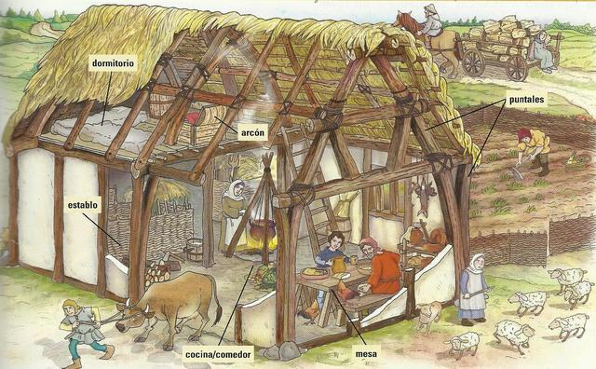

Slide 8
FIN

